Slide 1
Deepanshu Joshi (153004) Shivani Katolkar (152994) Vignesh R (152978) Kavya S V (153046)
Team 1
Training Room 4
Capgemini MIPL
Chennai

Slide 2
FLP PROJECT 2018
Training Room 4
Capgemini MIPL
Chennai
21st August 2018

Slide 3
CapStore
Notes:
Usar para separador de capitulos . Seria bom ter esta versao em vermelho e verde tb..

Slide 4
Modules Assigned:
sign up & activation (Module 1) – Deepanshu Joshi
Login/Logout/session (Module 2) - Deepanshu Joshi
Admin page/Admin Profile (Module 3) – Vignesh R
Merchant Page/Merchant Profile (Module 4) – Shivani Katolkar
Customer Page/Customer Profile (Module 5) – Kavya S V

Slide 5
Software Used:
JDK 10
Spring Boot 2.x
My SQL 5.x
Spring Tool Suite 3.9.x
Spring Boot Data
Spring Boot RestController
JSP – FrontEnd
Junit - Unit testing
User Stories by using Gherkin
Cucumber StepDef
Selenium – Integration testing
Jenking – Build Server
SonarQube – Code Quality
Git - Source Code Repository
Postman

Slide 6

Roles and Responsibilities
Notes:
O Logo de espadas deve ter mais espaço das pontas abaixo. Sugerir outros tipos de imagens/ telefone, fones.

Slide 7
Module 1 and Module 2: Login and Signup
These 2 modules deals with the Login, Registration and Logout activities for new and existing customers, admin and merchants.
There is registration page for customer where he can register and create a new account and start shopping. On creation of new account a verification mail is sent and after clicking on link and verifying it only then the customer account is created.
The merchants can also register to the capstore by providing their details and only after the verification from admin end the merchant is validated for performing business activities.
The admin need not register and can login directly.
Notes:
O Logo de espadas deve ter mais espaço das pontas abaixo. Sugerir outros tipos de imagens/ telefone, fones.

Slide 8
Tables Used
Customer
Admin
Merchant
Address

Slide 9
Tables :
Customer Table
Column Name | Data type | Constraint | Description
customerId | int | Primary key Auto Generated | Used for unique identification
customerName | varchar | NotNull
phoneNumber | int | NotNull
emailId | varchar | unique | Will be Used for user Login
Dob | Date | NotNull
Password | Varchar | NotNull | Authentication purposes
Address | varchar | Foreign Key
Status | Varchar | NotNull | To let know if user is active or not
isActive | Boolean | NotNull
lastLogin | Datetime | NotNull
Notes:
Fixar a posicao do titulo – sempre do lado esquerdo.
Sempre que tiver muito texto o coluna deve sempre ser “ narrowed” , se nao fica dificil de ler. Colocar paragrafos no texto.
Linha vertical deve ser mais fina e as pontas NUNCA devem ser arredondadas.

Slide 10
Merchant Table
Column Name | Data type | Constraint | Description
merchantId | int | Primary key Auto Generated | Used for unique identification
merchantName | varchar | NotNull
phoneNumber | int | NotNull
emailId | varchar | unique | Will be Used for merchant Login
companyName | varchar | NotNull
Password | Varchar | NotNull | Authentication purposes
Address | varchar | Foreign Key
Status | Varchar | NotNull | To let know if user is active or not
isCertified | String | NotNull | Is the Merchant CapStore Certified or Not
isActive | Boolean | NotNull | Is the Merchant CapStore validated by admin or not
lastLogin | datetime | NotNull
Notes:
Fixar a posicao do titulo – sempre do lado esquerdo.
Sempre que tiver muito texto o coluna deve sempre ser “ narrowed” , se nao fica dificil de ler. Colocar paragrafos no texto.
Linha vertical deve ser mais fina e as pontas NUNCA devem ser arredondadas.

Slide 11
Admin Table
Column Name | Data type | Constraint | Description
adminId | int | Primary key Auto Generated | Used for unique identification
adminName | varchar | NotNull
password | varchar | NotNull
lastLogin | datetime | NotNull
Notes:
Fixar a posicao do titulo – sempre do lado esquerdo.
Sempre que tiver muito texto o coluna deve sempre ser “ narrowed” , se nao fica dificil de ler. Colocar paragrafos no texto.
Linha vertical deve ser mais fina e as pontas NUNCA devem ser arredondadas.

Slide 12
Address Table
Column Name | Data type | Constraint
addressId | int | Primary key Auto Generated NotNull
city | varchar | NotNull
country | datetime | NotNull
state | varchar | unique
streetNumber | datetime | NotNull
zipcode | int | NotNull
customerId | double | NotNull
merchantId | varchar | NotNull
shippingId | int | NotNull
Notes:
Fixar a posicao do titulo – sempre do lado esquerdo.
Sempre que tiver muito texto o coluna deve sempre ser “ narrowed” , se nao fica dificil de ler. Colocar paragrafos no texto.
Linha vertical deve ser mais fina e as pontas NUNCA devem ser arredondadas.

Slide 13
Screenshots

Slide 14

Logo Designing
Notes:
Fixar a posicao do titulo – sempre do lado esquerdo.
Sempre que tiver muito texto o coluna deve sempre ser “ narrowed” , se nao fica dificil de ler. Colocar paragrafos no texto.
Linha vertical deve ser mais fina e as pontas NUNCA devem ser arredondadas.

Slide 15
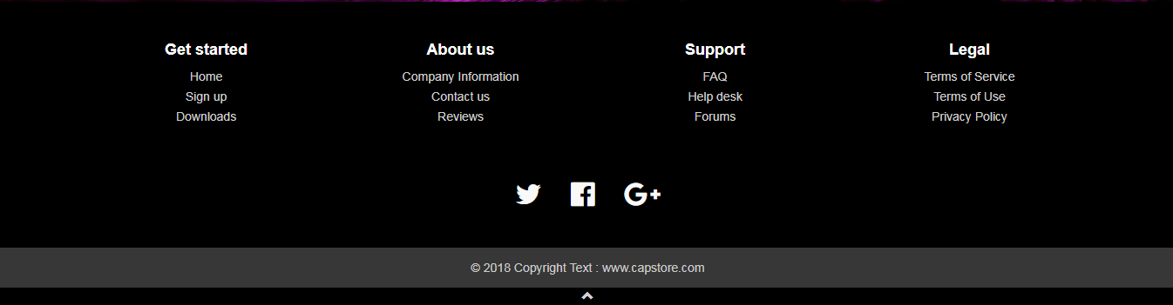
Header & Footer
Notes:
Fixar a posicao do titulo – sempre do lado esquerdo.
Sempre que tiver muito texto o coluna deve sempre ser “ narrowed” , se nao fica dificil de ler. Colocar paragrafos no texto.
Linha vertical deve ser mais fina e as pontas NUNCA devem ser arredondadas.

Slide 16
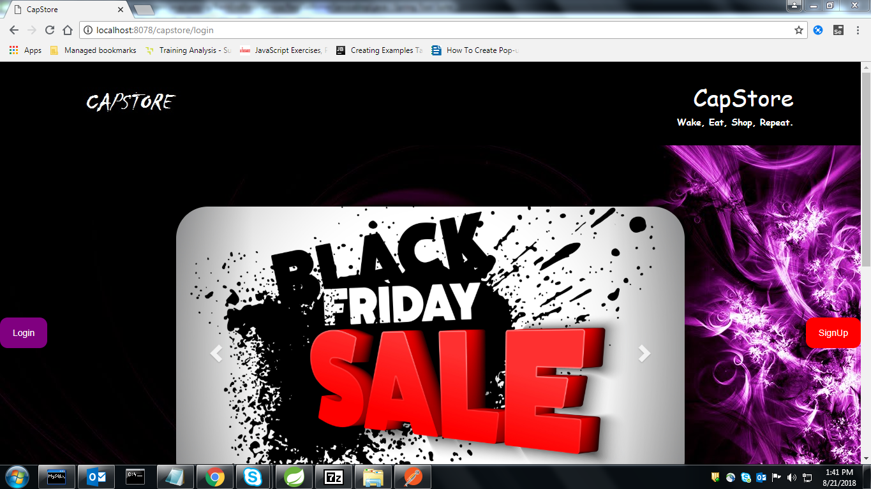
Website Home Page
Notes:
Fixar a posicao do titulo – sempre do lado esquerdo.
Sempre que tiver muito texto o coluna deve sempre ser “ narrowed” , se nao fica dificil de ler. Colocar paragrafos no texto.
Linha vertical deve ser mais fina e as pontas NUNCA devem ser arredondadas.

Slide 17
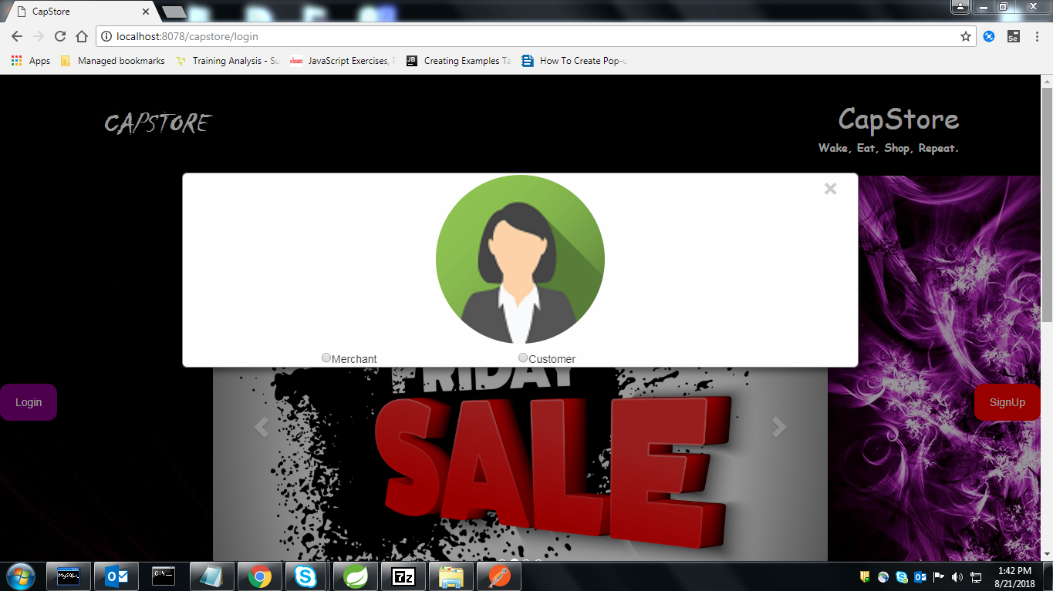
Sign Up
Notes:
Fixar a posicao do titulo – sempre do lado esquerdo.
Sempre que tiver muito texto o coluna deve sempre ser “ narrowed” , se nao fica dificil de ler. Colocar paragrafos no texto.
Linha vertical deve ser mais fina e as pontas NUNCA devem ser arredondadas.

Slide 18
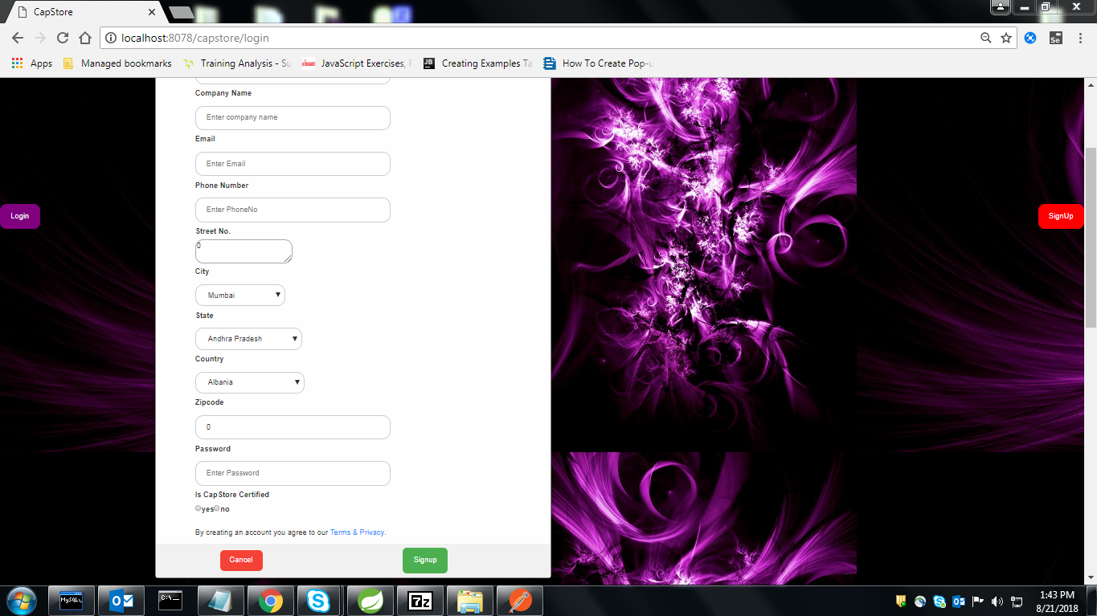
Sign Up Form

Slide 19
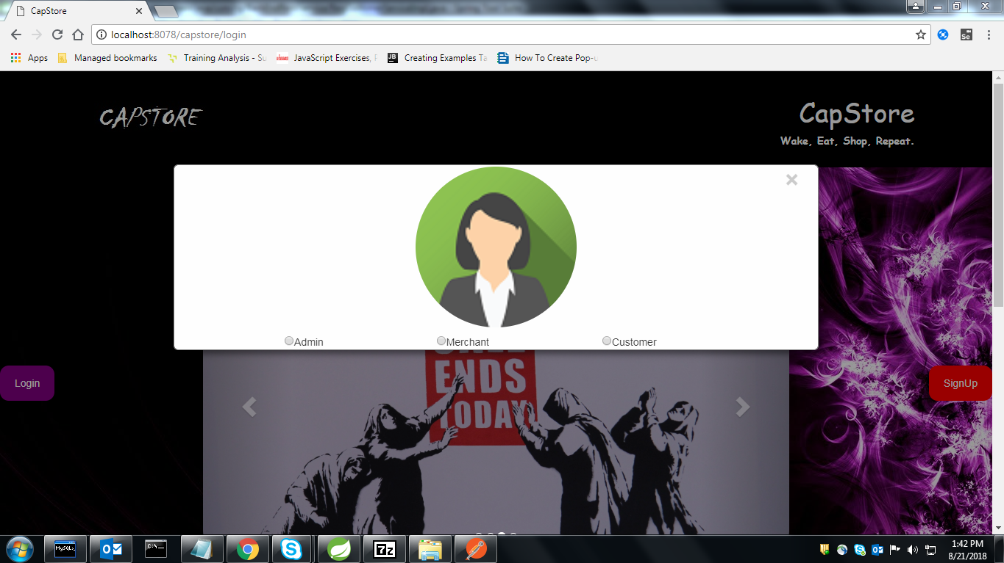
Login
Notes:
Fixar a posicao do titulo – sempre do lado esquerdo.
Sempre que tiver muito texto o coluna deve sempre ser “ narrowed” , se nao fica dificil de ler. Colocar paragrafos no texto.
Linha vertical deve ser mais fina e as pontas NUNCA devem ser arredondadas.

Slide 20
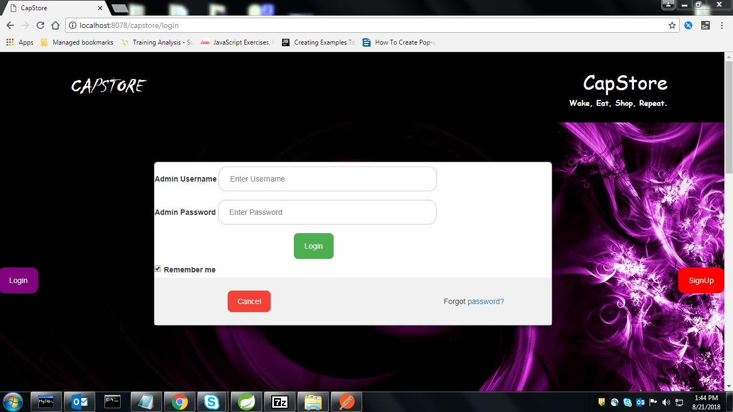
Notes:
Fixar a posicao do titulo – sempre do lado esquerdo.
Sempre que tiver muito texto o coluna deve sempre ser “ narrowed” , se nao fica dificil de ler. Colocar paragrafos no texto.
Linha vertical deve ser mais fina e as pontas NUNCA devem ser arredondadas.

Slide 21
Thank you
-Deepanshu Joshi
-153004
Notes:
O Box atras do texto desnecessario. Deixar o layout mais simples.

